Slide 1






Gospodarka wodno-ściekowa
– zasady przyznawania pomocy
Program Rozwoju Obszarów Wiejskich
na lata 2014-2020
Program Rozwoju Obszarów Wiejskich na lata 2014-2020
Gospodarka wodno-ściekowa
Materiał opracowany przez Wydział Programów Rozwoju Obszarów Wiejskich - Urząd Marszałkowski Województwa Zachodniopomorskiego.
Instytucja Zarządzająca PROW 2014-2020 – Minister Rolnictwa i Rozwoju Wsi.
„Europejski Fundusz Rolny na rzecz Rozwoju Obszarów Wiejskich: Europa inwestująca w obszary wiejskie”. Materiał współfinansowany ze środków Unii Europejskiej w ramach Pomocy Technicznej Programu Rozwoju Obszarów Wiejskich na lata 2014-2020.

Slide 2
Operacje typu Gospodarka wodno-ściekowa
będą możliwe do realizacji w ramach działania
„Podstawowe usługi i odnowa wsi na obszarach wiejskich”
W dniu 5 sierpnia 2016 r. ukazało się Rozporządzenie Ministra Rolnictwa i Rozwoju Wsi z dnia 14 lipca 2016 r. (zmienione w 03.2018, 09.2018, 08.2019 r.) w sprawie szczegółowych warunków i trybu przyznawania pomocy finansowej na operacje typu „Gospodarka wodno-ściekowa” w ramach poddziałania „Wsparcie inwestycji związanych z tworzeniem, ulepszaniem lub rozbudową wszystkich rodzajów małej infrastruktury, w tym inwestycji w energię odnawialną i w oszczędzanie energii” objętego Programem Rozwoju Obszarów Wiejskich na lata 2014–2020
Notes:
2

Slide 3
II nabór wniosków o przyznanie pomocy
2 września 2019 r. – 18 październik 2019 r.
Orientacyjna wysokość środków pozostałych do zakontraktowania
8 096 572 mln euro
Około 34 734 295 mln PLN
Alokacja całość: 16 601 036 euro
Informacja z MRiRW (16.08.2019 r.) o dodatkowych środkach w wysokości 5,3 mln euro + przesunięcia z innych działań w kwocie ok. 170 tys. euro
Alokacja może wzrosnąć do ok. 58 mln zł

Slide 4
Warunki przyznawania pomocy – według rozporządzenia
W Programie Rozwoju Obszarów Wiejskich na lata 2014-2020 stwierdzono, iż poziom skanalizowania obszarów wiejskich w Polsce jest nadal bardzo niski.
Niedostateczne wyposażenie obszarów wiejskich w infrastrukturę wodno-ściekową hamuje rozwój przedsiębiorczości oraz wpływa negatywnie na poziom życia mieszkańców.
Wsparcie gospodarki wodno-ściekowej w ramach działania wpłynie na rozwój gospodarczy obszarów wiejskich oraz poprawę warunków życia. Działanie przyczynia się do realizacji celu szczegółowego 6B Programu tj. wspierania lokalnego rozwoju na obszarach wiejskich oraz poprzez redukcję ścieków wpisuje się w cele przekrojowe UE w zakresie środowiska i klimatu.

Slide 5
Warunki przyznawania pomocy – według rozporządzenia
Warunki i tryb przyznawania pomocy finansowej:
Pomoc jest przyznawana na operacje w zakresie budowy, przebudowy lub wyposażenia obiektów budowlanych służących do zaopatrzenia w wodę lub odprowadzania i oczyszczania ścieków oraz na zakup i montaż urządzeń oraz instalacji kanalizacyjnych lub wodociągowych.
Inwestycja będzie realizowana na obszarze należącym do:
Gminy wiejskiej lub
Gminy miejsko-wiejskiej, z wyłączeniem miast liczących powyżej 5000 mieszkańców lub
c) Gminy miejskiej, z wyłączeniem miast liczących powyżej 5000 mieszkańców

Slide 6
Warunki przyznawania pomocy – według rozporządzenia
2. Wnioskodawcą może być gmina, spółka, w której jedynymi udziałowcami są jednostki samorządu terytorialnego, związek międzygminny.
3. Koszty kwalifikowalne operacji nie będą współfinansowane
w drodze wkładu z funduszy strukturalnych, Funduszu Spójności lub jakiegokolwiek innego unijnego instrumentu finansowego. (Możliwa dotacja celowa od innych podmiotów publicznych, jednak nie może przekroczyć wysokości wkładu własnego tj. 36.37%)
4. Zakończenie inwestycji i złożenie wniosku o płatność nastąpi 24 miesięcy po zawarciu umowy w przypadku inwestycji jednoetapowych, 36 miesiące po zawarciu umowy
w przypadku inwestycji dwuetapowych, lecz nie później niż do dnia 30 czerwca 2023 r.

Slide 7
Warunki przyznawania pomocy – według rozporządzenia
Inwestycja będzie realizowana na nieruchomości będącej własnością podmiotu ubiegającego się o przyznanie pomocy lub na nieruchomości, do której podmiot ten posiada udokumentowane prawo do dysponowania nią przez okres realizacji operacji.
Inwestycja będzie wynikać z ustaleń miejscowych planów zagospodarowania przestrzennego, jeżeli zostały sporządzone, albo z decyzji ostatecznej o warunkach zabudowy
i zagospodarowania terenu, jeżeli uzyskanie takiej decyzji jest wymagane.

Slide 8
Warunki przyznawania pomocy – według rozporządzenia
7. Inwestycja będzie spójna z dokumentem strategicznym
(Strategia rozwoju gminy/związku lub inny dokument określający obszary i cele lokalnej
polityki rozwoju (np. plan rozwoju miejscowości), powinny potwierdzać, że operacja jest spójna z dokumentem strategicznym Wnioskodawcy. Dopuszcza się również zaktualizowane plany odnowy miejscowości, które będą obejmowały realizację danej operacji w zaplanowanym we wniosku terminie. Z przedłożonej dokumentacji strategicznej musi wynikać, że operacja wpisuje się w szerszy kontekst związany z rozwojem danego obszaru gminy/związku – że Wnioskodawca wśród zadań do realizacji priorytetowo traktuje inwestycję i nie jest to inwestycja ad hoc. Jest to wymóg, którego niespełnienie będzie skutkować odmową przyznania pomocy. )
W ramach operacji suma kosztów całkowitych operacji nie przekroczy dwukrotności wysokości pomocy na tę operację ze środków Europejskiego Funduszu Rolnego na rzecz Rozwoju Obszarów Wiejskich

Slide 9
Warunki przyznawania pomocy – według rozporządzenia
Inwestycja będzie realizowana poza terenem aglomeracji
w rozumieniu art. 43 ust. 2 pkt 1 ustawy z dnia 18 lipca 2001 r.
– Prawo wodne (Dz. U. z 2015 r. poz. 469, 1590, 1642 i 2295 oraz
z 2016 r. poz. 352);
Operacja będzie realizowana zgodnie z analizą efektywności kosztowej obejmującej co najmniej dwa warianty osiągnięcia celu operacji, uwzględniając ich koszty inwestycyjne i eksploatacyjne;
Operacja będzie zgodna z przepisami Unii Europejskiej określającymi wymagania dotyczące oczyszczania ścieków, a w przypadku operacji dotyczących przydomowych oczyszczalni ścieków – również zgodnie
z normami EN 12566 określającymi wymagania w zakresie przydomowych oczyszczalni ścieków, udostępnionymi na stronie internetowej administrowanej przez Europejski Komitet Normalizacyjny;

Slide 10
Operacja nie jest możliwa bez udziału środków publicznych.
Dla planowanej operacji wydano decyzję ostateczną
o środowiskowych uwarunkowaniach, jeżeli jest wymagana.
Pomoc ma formę refundacji części kosztów kwalifikowalnych operacji w wysokości do 63,63 %.
Maksymalna wartość dofinansowania wynosi do 2 mln zł
na beneficjenta w okresie realizacji Programu.

Slide 11
Warunki przyznawania pomocy – według rozporządzenia
Koszty kwalifikowalne - wszelkie koszty związane z:
budową, przebudową lub wyposażeniem obiektów budowlanych służących
do zaopatrzenia w wodę lub odprowadzania ścieków:
  a) oczyszczalni ścieków,
  b) ujęć wody i stacji uzdatniania wody,
  c) systemów kanalizacji zbiorczej dla ścieków komunalnych,
  d) przydomowych oczyszczalni ścieków,
  e) zbiorowych systemów zaopatrzenia w wodę,
  f) instalacji do osadów ściekowych,;

Slide 12
Warunki przyznawania pomocy – według rozporządzenia
zakup usług służących realizacji operacji;
zakup nowych urządzeń i materiałów służących realizacji operacji;
podatek VAT;
koszty ogólne (w wysokości nieprzekraczajacej 10 % pozostałych kosztów kwalifikowalnych, poniesione po 01 stycznia 2014 r.)
Wszystkie koszty muszą być właściwie uzasadnione, racjonale
i niezbędne do osiągnięcia celu operacji.

Slide 13
Warunki przyznawania pomocy – według rozporządzenia
Właściwy organ samorządu województwa albo samorządowa jednostka podaje do publicznej wiadomości, na stronie internetowej urzędu marszałkowskiego albo samorządowej jednostki oraz w urzędzie marszałkowskim albo samorządowej jednostce, ogłoszenie o naborze wniosków o przyznanie pomocy nie później niż 14 dni i nie wcześniej niż 30 dni przed dniem planowanego rozpoczęcia terminu składania tych wniosków.
Ogłoszenie zawiera wskazanie dnia rozpoczęcia i dnia zakończenia terminu składania wniosków o przyznanie pomocy oraz miejsca składania wniosków o przyznanie pomocy.

Slide 14
Warunki przyznawania pomocy – według rozporządzenia
Wniosek wraz z wymaganymi załącznikami należy złożyć w UM, w terminie określonym w ogłoszeniu o naborze wniosków.
Złożenie wniosku o przyznanie pomocy zostanie potwierdzone w formie pisemnej. Potwierdzenie powinno zawierać datę i godzinę wpływu wniosku, zostać opatrzone pieczęcią UM i podpisem osoby przyjmującej ten wniosek.
Do wniosku o przyznanie pomocy dołącza się dokumenty niezbędne do ustalenia spełnienia warunków przyznania pomocy albo ich kopie, których wykaz zawiera formularz wniosku o przyznanie pomocy.
Kopie dokumentów, o których mowa w ust. 2, dołącza się w formie kopii potwierdzonych za zgodność z oryginałem przez podmiot ubiegający się o przyznanie pomocy albo pracownika samorządu województwa, albo podmiot, który wydał dokument, albo
w formie kopii poświadczonych za zgodność z oryginałem przez notariusza lub przez występującego w sprawie pełnomocnika będącego radcą prawnym albo adwokatem.

Slide 15
Warunki przyznawania pomocy – według rozporządzenia
Jeżeli wniosek o przyznanie pomocy nie został złożony w terminie naboru, pomocy nie przyznaje się, o czym właściwy organ samorządu województwa informuje, w formie pisemnej, podmiot ubiegający się o przyznanie pomocy, podając przyczyny odmowy przyznania pomocy.
O kolejności przysługiwania pomocy decyduje suma uzyskanych punktów przyznanych na podstawie kryteriów wyboru operacji oraz kryteriów dotyczących specyfiki regionu określonych dla poszczególnych województw.
Jeżeli dane zawarte we wniosku o przyznanie pomocy i dokumentach dołączonych do wniosku są rozbieżne, punkty przyznaje się na podstawie danych zawartych
w dołączonych dokumentach.
Jeżeli wniosek o przyznanie pomocy lub dołączone do niego dokumenty nie zawierają danych niezbędnych do ustalenia liczby punktów za dane kryterium, nie przyznaje się punktów za to kryterium.

Slide 16
Warunki przyznawania pomocy – według rozporządzenia
O przyznaniu pomocy będzie decydować liczba uzyskanych punktów na podstawie kryteriów dotyczących:
podstawowy dochód podatkowy gminy, w której jest planowana realizacja operacji,
w przeliczeniu na 1 mieszkańca, obliczany zgodnie z przepisami
o dochodach jednostek samorządu terytorialnego, opublikowany przez urząd obsługujący ministra właściwego do spraw finansów publicznych do stosowania
w roku, w którym nastąpiło ogłoszenie o naborze, kształtuje się na poziomie:
a) nie więcej niż 50% średniej krajowej – 4 punkty,
b) powyżej 50% średniej krajowej i nie więcej niż 75% średniej krajowej – 2 punkty,
c) powyżej 75% średniej krajowej i nie więcej niż 100% średniej krajowej – 1 punkt;

Slide 17
Warunki przyznawania pomocy – według rozporządzenia
średnia stopy bezrobocia w powiecie, na którego obszarze jest planowana realizacja operacji, w okresie ostatnich 12 miesięcy poprzedzających miesiąc rozpoczęcia terminu naboru wniosków o przyznanie pomocy była wyższa lub równa średniej krajowej stopie bezrobocia w tym okresie – 1 punkt;
• operacja jest planowana na obszarze gminy, na którym jednolita część wód
powierzchniowych jest zagrożona nieosiągnięciem celów środowiskowych
wskazanych „w planach gospodarowania wodami na obszarach dorzeczy, o
których mowa w art. 315 pkt 1 ustawy z dnia 20 lipca 2017 r. – Prawo wodne”,
– 5 punktów;

Slide 18
Warunki przyznawania pomocy – według rozporządzenia
wyrażony w % iloraz liczby ludności korzystającej z sieci wodociągowej znajdującej się na obszarze, o którym mowa w § 4 pkt 4 rozporządzenia,
na którym jest planowana realizacja operacji, i liczby mieszkańców na tym obszarze, zwany dalej „wskaźnikiem zwodociągowania gminy”, według danych Głównego Urzędu Statystycznego dostępnych na dzień rozpoczęcia naboru wniosków o przyznanie pomocy, zwanych dalej „danymi GUS”– w przypadku realizacji operacji w zakresie gospodarki wodnej, wynosi:
  a) nie więcej niż 50% – 6 punktów,
  b) powyżej 50% i nie więcej niż 75% – 4 punkty,
  c) powyżej 75% i nie więcej niż 90% – 2 punkty;

Slide 19
Warunki przyznawania pomocy – według rozporządzenia
wyrażony w % iloraz liczby ludności korzystającej z sieci kanalizacyjnej znajdującej się na obszarze, o którym mowa w § 4 pkt 4, na którym jest planowana realizacja operacji, i liczby mieszkańców na tym obszarze, zwany dalej „wskaźnikiem skanalizowania gminy”, według danych GUS
– w przypadku realizacji operacji w zakresie gospodarki ściekowej, wynosi:
  a) nie więcej niż 20% – 4 punkty,
  b) powyżej 20% i nie więcej niż 30% – 2 punkty,
  c) powyżej 30% i nie więcej niż 40% – 1 punkt;

Slide 20
Warunki przyznawania pomocy – według rozporządzenia
wskaźnik zwodociągowania gminy, według danych GUS, w przypadku realizacji operacji w zakresie gospodarki ściekowej, wynosi:
  a) powyżej 75% – 2 punkty,
  b) powyżej 50% i nie więcej niż 75% – 1 punkt;
operacja dotyczy łącznie gospodarki wodnej i ściekowej – 1,5 punktu;
operacja będzie realizowana w związku z tworzeniem pasywnej infrastruktury szerokopasmowej w rozumieniu art. 2 pkt 137 rozporządzenia Komisji (UE) nr 651/2014 z dnia 17 czerwca 2014 r. uznającego niektóre rodzaje pomocy za zgodne z rynkiem wewnętrznym w zastosowaniu art. 107
i 108 Traktatu (Dz. Urz. UE L 187 z 26.06.2014, str. 1) lub na obszarze realizacji operacji funkcjonuje sieć szerokopasmowa w rozumieniu art. 2 ust. 1 pkt 1 ustawy z dnia 7 maja 2010 r. o wspieraniu rozwoju usług i sieci telekomunikacyjnych (Dz. U. z 2015 r. poz. 880, 1045, 1777 i 2281 oraz z 2016 r. poz. 903) – 0,5 punktu.

Slide 21
Warunki przyznawania pomocy – według rozporządzenia
kryterium regionalne woj. Zachodniopomorskiego:
jeżeli wartość syntetycznego miernika rozwoju infrastruktury technicznej gminy, na której obszarze będzie realizowana operacja wynikająca
z obowiązującego w dniu ogłoszenia naboru wniosków o przyznanie pomocy dokumentu „Specjalna Strefa Włączenia na obszarze województwa zachodniopomorskiego oraz planowane kierunki działań interwencyjnych”, udostępnionego na stronie internetowej administrowanej przez Urząd Marszałkowski Województwa Zachodniopomorskiego, mieści się:
  – w przedziale od 0 do 0,4 – 4 punkty,
  – powyżej 0,4 do 0,6 – 3 punkty,

Slide 22
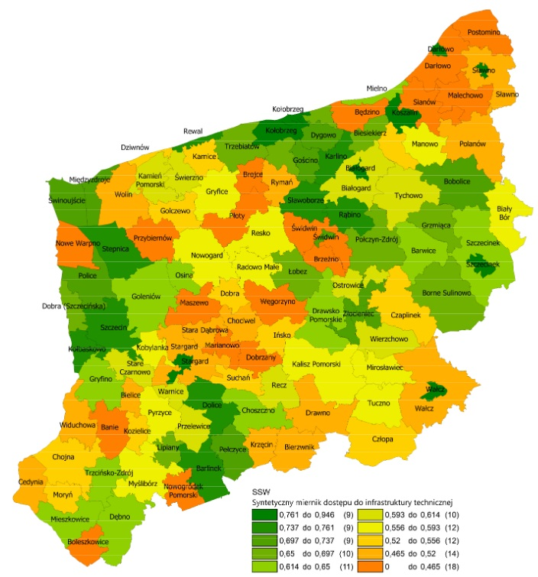
Warunki przyznawania pomocy – według rozporządzenia
Syntetyczny miernik rozwoju infrastruktury technicznej –– w przedziale
– od 0 do 0,4 – 4 punkty,
– powyżej 0,4 do 0,6 – 3 punkty

Slide 23
Warunki przyznawania pomocy – według rozporządzenia
kryterium regionalne woj. Zachodniopomorskiego c.d.:
realizacja operacji jest planowana na obszarze gminy, która została zakwalifikowana do specjalnej strefy włączenia na podstawie obowiązującego w dniu ogłoszenia naboru wniosków o przyznanie pomocy dokumentu „Specjalna Strefa Włączenia na obszarze województwa zachodniopomorskiego oraz planowane kierunki działań interwencyjnych”, udostępnionego na stronie internetowej administrowanej przez Urząd Marszałkowski Województwa Zachodniopomorskiego – 4 punkty,

Slide 24
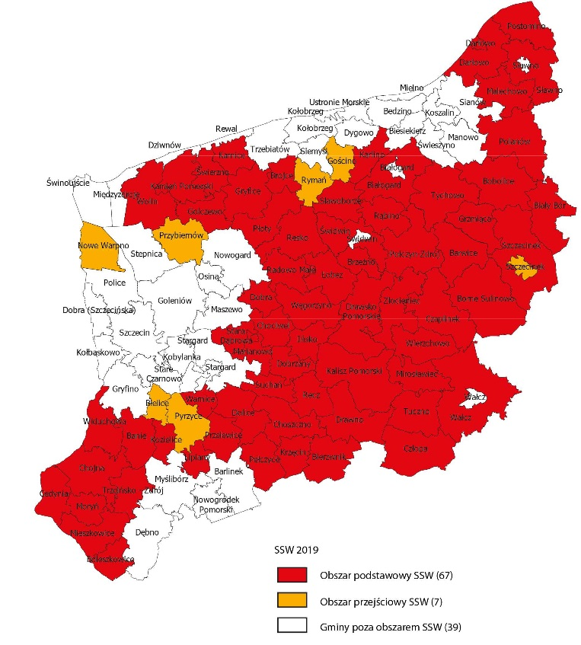
Warunki przyznawania pomocy – według rozporządzenia
Gminy zakwalifikowane do SSW – 4 pkt

Slide 25
Warunki przyznawania pomocy – według rozporządzenia
kryterium regionalne woj. Zachodniopomorskiego c.d. :
realizacja operacji jest planowana w miejscowości, na której obszarze nie była realizowana operacja dotycząca gospodarki wodno-ściekowej w ramach działania „Podstawowe usługi dla gospodarki i ludności wiejskiej” objętego Programem Rozwoju Obszarów Wiejskich na lata 2007–2013 – 4 punkty.
Pomoc może być przyznana na realizację operacji, która uzyskała co najmniej 12 punktów.

Slide 26
Warunki przyznawania pomocy – według rozporządzenia
W przypadku gdy operacja będzie realizowana na obszarze więcej niż jednej gminy, punkty w ramach poszczególnych kryteriów wyboru oraz kryteriów dotyczących specyfiki regionu określonych dla poszczególnych województw przyznaje się na podstawie średniej arytmetycznej danych z wszystkich gmin, na których obszarze będzie realizowana operacja.
W przypadku gdy operacja będzie realizowana na obszarze więcej niż jednej miejscowości, punkty w ramach poszczególnych kryteriów wyboru oraz kryteriów dotyczących specyfiki regionu, które odnoszą się do miejscowości, przyznaje się, jeżeli dane kryterium jest spełnione dla wszystkich miejscowości, które są objęte planowaną operacją.

Slide 27
Warunki przyznawania pomocy – według rozporządzenia
Kolejność przysługiwania pomocy jest ustalana na podstawie sumy przyznanych punktów za poszczególne kryteria wyboru operacji oraz kryteria dotyczące specyfiki regionu, określone dla poszczególnych województw na podstawie danych zawartych we wniosku o przyznanie pomocy oraz w dokumentach,
o których mowa w § 9 ust. 2 rozporządzenia, złożonych wraz z tym wnioskiem.
W przypadku gdy operacje z zakresu gospodarki ściekowej uzyskały taką samą liczbę punktów, o kolejności przyznania pomocy decyduje większa objętość ścieków odprowadzanych do kanalizacji lub oczyszczalni przydomowych, których oczyszczenie umożliwi realizacja operacji.
W przypadku gdy operacje uzyskały taką samą liczbę punktów i nie jest możliwe ustalenie ich kolejności zgodnie z § 12 ust. 3 albo 4, o kolejności przyznania pomocy decyduje liczba mieszkańców obszaru objętego operacją, według danych
GUS, przy czym pierwszeństwo w uzyskaniu pomocy ma operacja, która będzie realizowana na obszarze o większej liczbie mieszkańców.

Slide 28
Warunki przyznawania pomocy – według rozporządzenia
Właściwy organ samorządu województwa albo samorządowa jednostka, niezwłocznie po przyznaniu punktów za kryteria, o których mowa w § 11 ust. 4 i 5, sporządza i podaje do publicznej wiadomości na stronie internetowej urzędu marszałkowskiego albo samorządowej jednostki oraz
w urzędzie marszałkowskim albo w samorządowej jednostce listę, która zawiera informację
o kolejności przysługiwania pomocy.
Po podaniu do publicznej wiadomości listy, o której mowa w § 13 ust. 1, właściwy organ samorządu województwa przeprowadza kontrolę administracyjną wniosków o przyznanie pomocy podmiotów umieszczonych na tej liście w zakresie spełnienia warunków przyznania pomocy, o których mowa
w § 4, oraz w zakresie danych w nim zawartych lub dokumentów niezbędnych do przyznania pomocy, których wykaz zawiera formularz, o którym mowa w § 9 ust. 2.
Kontroli, o której mowa w ust. 1, podlegają wnioski o przyznanie pomocy w ilości, która jest ustalona na podstawie sumy kwot wnioskowanej pomocy na realizację operacji objętych tymi wnioskami, mieszczącej się w wysokości 150% limitu środków przewidzianych na operacje typu gospodarka wodno-ściekowa, o którym mowa w rozporządzeniu Ministra Rolnictwa
i Rozwoju Wsi z dnia 12 października 2015 r. w sprawie wysokości limitów środków dostępnych
w poszczególnych województwach lub latach w ramach określonych działań lub poddziałań Programu Rozwoju Obszarów Wiejskich na lata 2014–2020 (Dz. U. poz. 1755).

Slide 29
Warunki przyznawania pomocy – według rozporządzenia
Możliwość dwukrotnych uzupełnień
Jeżeli w wyniku przeprowadzenia kontroli administracyjnej okaże się, że wniosek o przyznanie pomocy zawiera braki, właściwy organ samorządu województwa wzywa, w formie pisemnej, podmiot ubiegający się o przyznanie pomocy do usunięcia tych braków, w terminie 14 dni od dnia doręczenia wezwania.
Jeżeli podmiot ubiegający się o przyznanie pomocy nie usunął wszystkich braków, wzywa się go ponownie, w formie pisemnej, do usunięcia pozostałych braków, w terminie 14 dni od dnia doręczenia wezwania.
Jeżeli podmiot ubiegający się o przyznanie pomocy, pomimo dwukrotnego wezwania, nie usunął braków w terminie, pomocy nie przyznaje się, o czym właściwy organ samorządu województwa informuje, w formie pisemnej, podmiot ubiegający się o przyznanie pomocy, podając przyczyny odmowy przyznania pomocy.
Powyższych przepisów nie stosuje się, jeżeli zachodzą niebudzące wątpliwości przesłanki nieprzyznania pomocy.

Slide 30
Warunki przyznawania pomocy – według rozporządzenia
Właściwy organ samorządu województwa albo samorządowa jednostka po przeprowadzeniu kontroli administracyjnej, o której mowa w § 14 ust. 1, niezwłocznie aktualizuje i podaje do publicznej wiadomości listę, o której mowa w § 13 ust. 1, na stronie internetowej urzędu marszałkowskiego albo samorządowej jednostki oraz
w urzędzie marszałkowskim albo w samorządowej jednostce, wskazując wnioski
o przyznanie pomocy spełniające warunki przyznania pomocy oraz mieszczące się
w limicie środków przewidzianych na operacje typu gospodarka wodno-ściekowa.
W terminie 6 miesięcy od dnia, w którym upływa termin składania wniosków
o przyznanie pomocy, właściwy organ samorządu województwa:
wzywa podmiot ubiegający się o przyznanie pomocy do zawarcia umowy
– w przypadku pozytywnego rozpatrzenia wniosku o przyznanie pomocy;
informuje podmiot ubiegający się o przyznanie pomocy o odmowie jej przyznania

Slide 31
Warunki przyznawania pomocy – według rozporządzenia
Umowy są zawierane w kolejności wynikającej z listy, o której mowa w § 13 ust. 1,
z zastrzeżeniem § 15 rozporządzenia.
Umowa o przyznanie pomocy zawiera postanowienia dotyczące realizacji operacji, w szczególności zobowiązania beneficjenta dotyczące:
zapewnienia trwałości operacji, zgodnie z art. 71 rozporządzenia nr 1303/2013;
osiągnięcia wskaźników realizacji celu operacji do dnia złożenia wniosku o płatność końcową;
niefinansowania kosztów kwalifikowalnych operacji z funduszy strukturalnych, Funduszu Spójności lub jakiegokolwiek innego unijnego instrumentu finansowego;
zachowania konkurencyjnego trybu wyboru wykonawców poszczególnych zadań ujętych w zestawieniu rzeczowo-finansowym operacji – w przypadku gdy do ich wyboru nie mają zastosowania przepisy o zamówieniach publicznych, a wartość danego zadania ujętego w zestawieniu rzeczowo-finansowym operacji przekracza 20 000 złotych netto;
przechowywania dokumentów związanych z przyznaną pomocą do dnia, w którym upłynie 5 lat od dnia wypłaty płatności końcowej;
warunków i sposobów pozyskiwania od beneficjenta danych, które jest on obowiązany udostępnić na podstawie przepisów prawa;
dokonywania zmian w umowie;
ograniczeń lub warunków w zakresie przenoszenia własności lub posiadania rzeczy nabytych w ramach realizacji operacji lub sposobu ich wykorzystania;
podłączenia do wybudowanej lub przebudowanej sieci, w liczbie co najmniej 50%, przyłączeń zadeklarowanych
we wniosku o przyznanie pomocy;
zapewnienia spełnienia warunków na etapie wniosku o płatność końcową, które wynikają z tych kryteriów, za które zostały przyznane punkty jedynie na podstawie deklaracji ich spełnienia złożonej we wniosku o przyznanie pomocy.

Slide 32
Warunki przyznawania pomocy – według rozporządzenia
Koszty kwalifikowalne podlegają refundacji w wysokości określonej w umowie
o przyznanie pomocy, jeżeli zostały:
poniesione:
  od dnia, w którym został złożony wniosek o przyznanie pomocy, a w przypadku kosztów ogólnych – od dnia 1 stycznia 2014 r.,
  zgodnie z przepisami o zamówieniach publicznych, a gdy te przepisy nie mają zastosowania – w wyniku wyboru przez beneficjenta wykonawców poszczególnych zadań ujętych w zestawieniu rzeczowo-finansowym operacji
  z zachowaniem konkurencyjnego trybu ich wyboru określonego w umowie,
  w formie rozliczenia bezgotówkowego;
uwzględnione w oddzielnym systemie rachunkowości

Slide 33
Dziękuję za uwagę
Michał Łyszyk
Biuro Projektów
Wydziału Programów Rozwoju Obszarów Wiejskich
Urząd Marszałkowski
Województwa Zachodniopomorskiego
tel. 091 31 29 355
091 31 29 300
fax. 091 31 29 325
email: mlyszyk@wzp.pl, sek_wprow@wzp.pl

